Slide 1
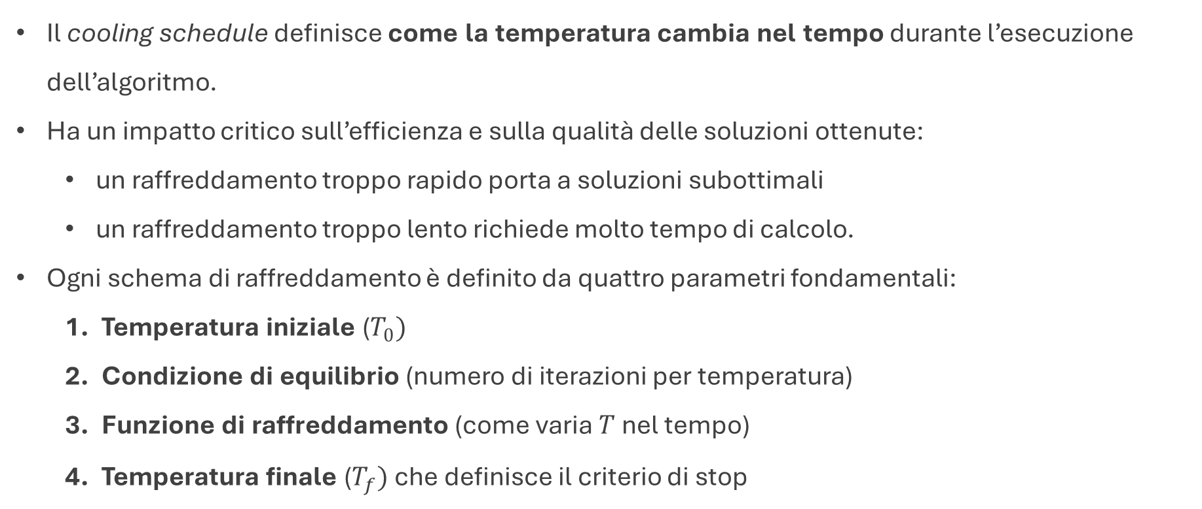
SA – cooling schedule
Il cooling schedule definisce come la temperatura cambia nel tempo durante l’esecuzione dell’algoritmo.
Ha un impatto critico sull’efficienza e sulla qualità delle soluzioni ottenute:
  un raffreddamento troppo rapido porta a soluzioni subottimali
  un raffreddamento troppo lento richiede molto tempo di calcolo.
Ogni schema di raffreddamento è definito da quattro parametri fondamentali:
  Temperatura iniziale ($T_{0})$
  Condizione di equilibrio (numero di iterazioni per temperatura)
  Funzione di raffreddamento (come varia $T$ nel tempo)
  Temperatura finale ($T_{f})$ che definisce il criterio di stop

Slide 2
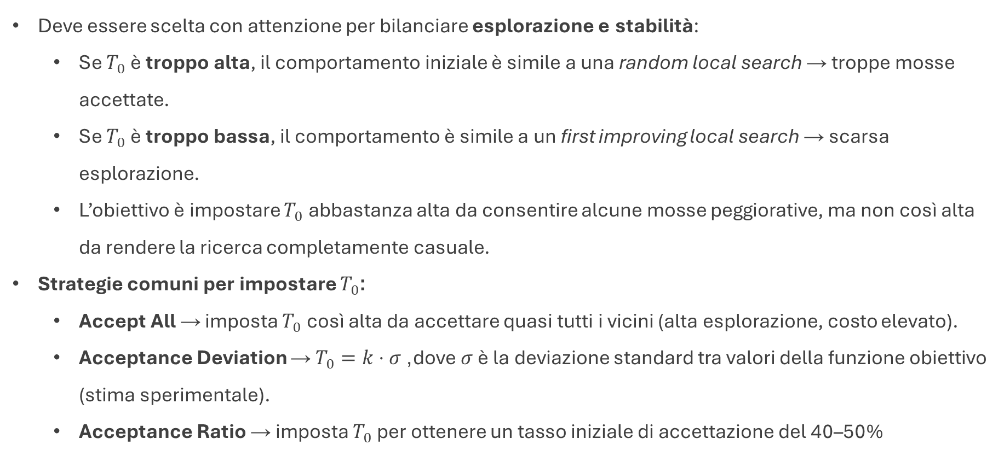
Cooling schedule – Temperatura iniziale
Deve essere scelta con attenzione per bilanciare esplorazione e stabilità:
  Se $T_{0}$ è troppo alta, il comportamento iniziale è simile a una random local search → troppe mosse accettate.
  Se $T_{0}$ è troppo bassa, il comportamento è simile a un first improving local search → scarsa esplorazione.
  L’obiettivo è impostare $T_{0}$ abbastanza alta da consentire alcune mosse peggiorative, ma non così alta da rendere la ricerca completamente casuale.
Strategie comuni per impostare $T_{0}$:
  Accept All → imposta $T_{0}$ così alta da accettare quasi tutti i vicini (alta esplorazione, costo elevato).
  Acceptance Deviation → $T_{0}=k⋅σ$, dove $σ$ è la deviazione standard tra valori della funzione obiettivo (stima sperimentale).
  Acceptance Ratio → imposta $T_{0}$ per ottenere un tasso iniziale di accettazione del 40–50%

Slide 3
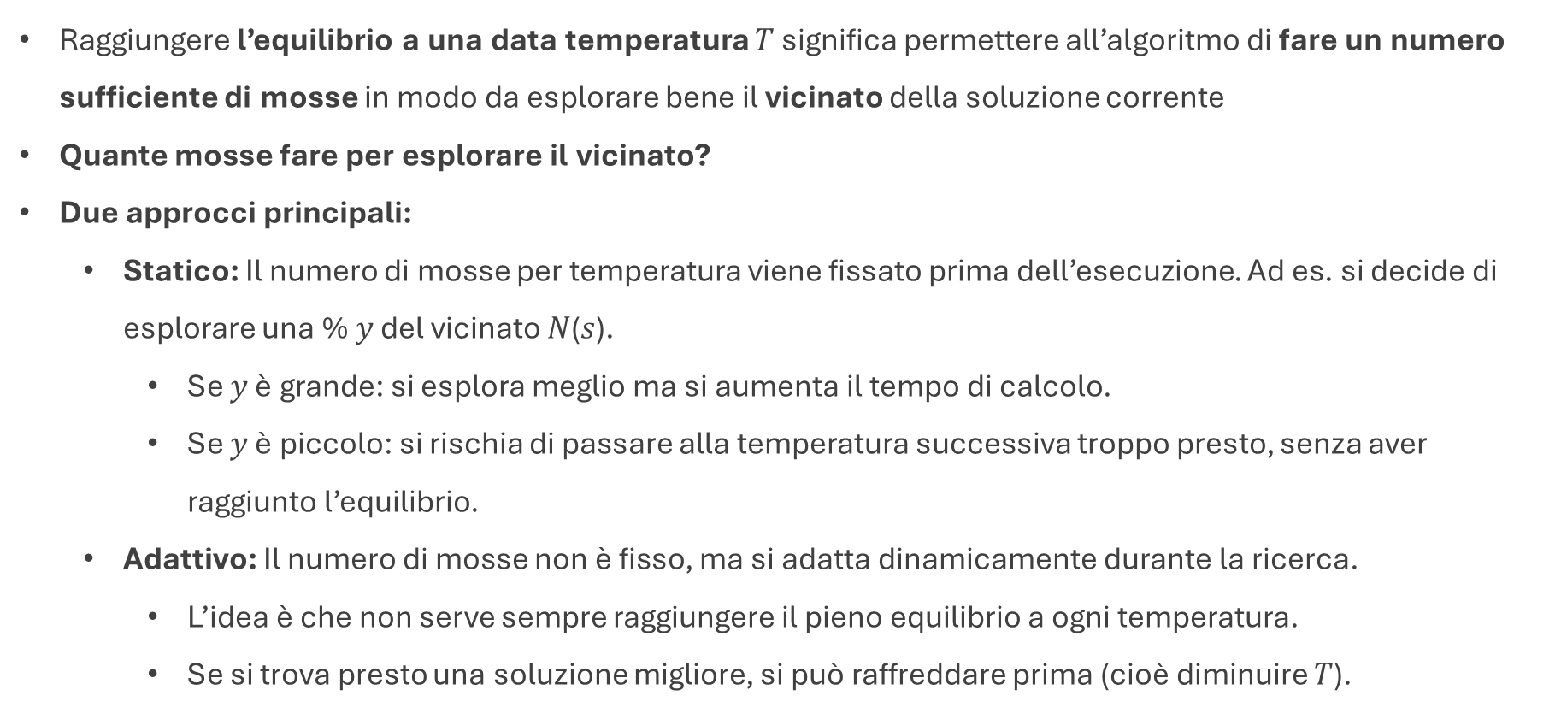
Cooling schedule – condizione di equilibrio
Raggiungere l’equilibrio a una data temperatura $T$ significa permettere all’algoritmo di fare un numero sufficiente di mosse in modo da esplorare bene il vicinato della soluzione corrente
Quante mosse fare per esplorare il vicinato?
Due approcci principali:
  Statico: Il numero di mosse per temperatura viene fissato prima dell’esecuzione. Ad es. si decide di esplorare una % 𝑦 del vicinato 𝑁(𝑠).
    Se 𝑦 è grande: si esplora meglio ma si aumenta il tempo di calcolo.
    Se 𝑦 è piccolo: si rischia di passare alla temperatura successiva troppo presto, senza aver raggiunto l’equilibrio.
  Adattivo: Il numero di mosse non è fisso, ma si adatta dinamicamente durante la ricerca.
    L’idea è che non serve sempre raggiungere il pieno equilibrio a ogni temperatura.
    Se si trova presto una soluzione migliore, si può raffreddare prima (cioè diminuire 𝑇).

Slide 4
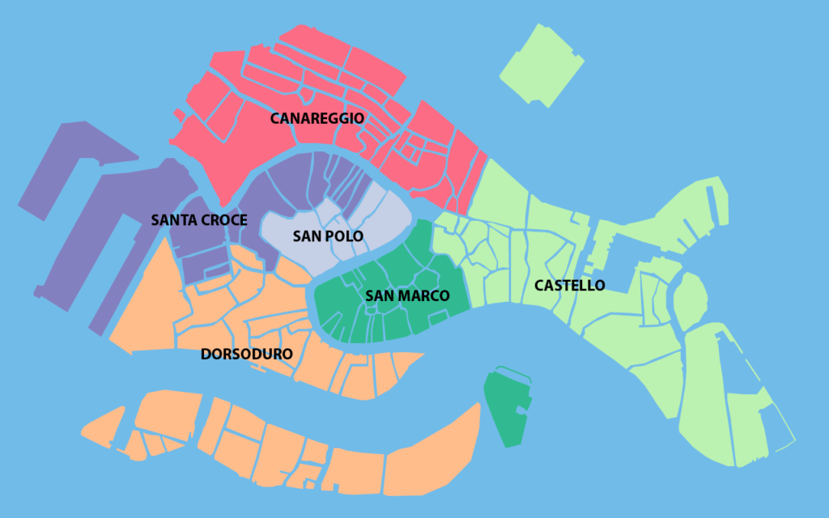

Cooling schedule – condizione di equilibrio
Condizione di equilibrio
  Analogia: A ogni nuovo livello di curiosità, è come fermarsi in un quartiere finché non si sono esplorate un numero sufficiente di vie laterali. Solo dopo averne visitate abbastanza si decide di spostarsi altrove.
  Problema reale: Nel TSP, a una certa temperatura l’algoritmo esegue un certo numero di iterazioni (ossia scambi di città nell’ordine del tour) prima di ridurre ulteriormente la temperatura.
  Scopo: Garantire che, a quella temperatura, sia stato esplorato un campione rappresentativo dello spazio delle soluzioni, senza passare troppo velocemente alla fase successiva.

Slide 5
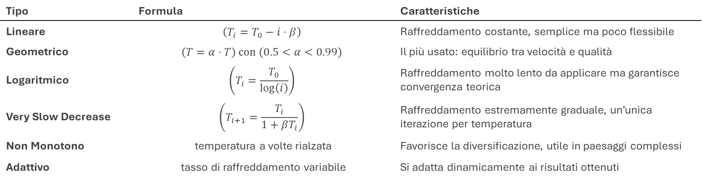
Cooling schedule – funzione di raffreddamento
Il cuore del cooling schedule è la formula che definisce la temperatura $T_{i}$ alla generazione $i$. Il raffreddamento deve essere graduale e la temperatura può essere aggiornata in diversi modi
Tipo | Formula | Caratteristiche
Lineare | $$\left(T_{i}=T_{0}−i⋅β\right)$$ | Raffreddamento costante, semplice ma poco flessibile
Geometrico | $$\left(T=α⋅T\right) con \left(0.5<α<0.99\right)$$ | Il più usato: equilibrio tra velocità e qualità
Logaritmico | $$\left(T_{i}=\frac{T_{0}}{\log\left(i\right)}\right)$$ | Raffreddamento molto lento da applicare ma garantisce convergenza teorica
Very Slow Decrease | $$\left(T_{i+1}=\frac{T_{i}}{1+βT_{i}}\right)$$ | Raffreddamento estremamente graduale, un’unica iterazione per temperatura
Non Monotono | temperatura a volte rialzata | Favorisce la diversificazione, utile in paesaggi complessi
Adattivo | tasso di raffreddamento variabile | Si adatta dinamicamente ai risultati ottenuti
C’è sempre un trade-off tra:
  Qualità della soluzione → migliorata da un raffreddamento lento e graduale
  Tempo di calcolo → aumentato se la temperatura scende troppo lentamente
Un buon cooling schedule deve trovare il giusto equilibrio tra esplorazione iniziale e convergenza finale.

Slide 6

Cooling schedule – funzione di raffreddamento
Cooling schedule
  Analogia: Come decidere il ritmo con cui si riduce la propria "curiosità" durante l'esplorazione della città. Da un’esplorazione di ogni vicolo, si passa a scegliere con sempre maggior criterio solo le strade che sembrano davvero portare verso il centro.
  Problema reale: Nel TSP, durante questa fase la temperatura viene ridotta secondo una regola di raffreddamento. In questo modo, a ogni passo l’algoritmo diventa un po’ meno disposto a esplorare percorsi peggiori e concentra progressivamente la ricerca sulle permutazioni più promettenti del tour.
  Scopo: Controllare la velocità con cui la temperatura diminuisce, bilanciando l’esplorazione iniziale con la convergenza finale verso soluzioni di alta qualità.

Slide 7
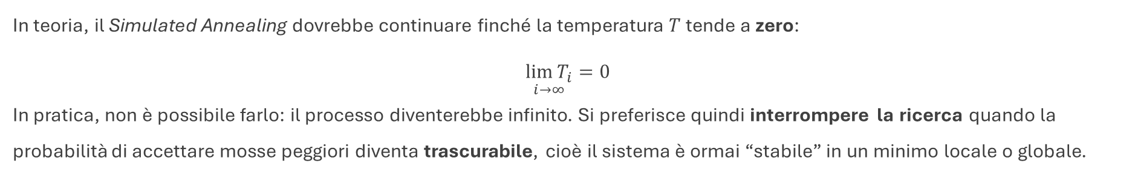
Stopping Condition: quando fermare il raffreddamento
In teoria, il Simulated Annealing dovrebbe continuare finché la temperatura $T$ tende a zero:
$$\underset{i→∞}{\lim{T_{i}}}=0$$
In pratica, non è possibile farlo: il processo diventerebbe infinito. Si preferisce quindi interrompere la ricerca quando la probabilità di accettare mosse peggiori diventa trascurabile, cioè il sistema è ormai “stabile” in un minimo locale o globale.
Criterio | Descrizione
Temperatura finale (T_{f}) | Il metodo più usato: si ferma quando la temperatura scende sotto una soglia predefinita (es. (T_{f} = 0.01)).
Iterazioni senza miglioramento | Il processo termina dopo un numero massimo di iterazioni consecutive senza migliorare la miglior soluzione trovata.
Percentuale di vicini accettati | È accettato il raggiungimento di un numero predeterminato di volte di una percentuale di vicini a ciascuna temperatura

Slide 8

Stopping Condition: quando fermare il raffreddamento
Stopping condition
  Analogia: Si smette di esplorare quando si è trovato il ristorante migliore o si è trovato il percorso migliore per tornare all’hotel o quando il tempo a disposizione è finito (ecc…)
  Problema reale: Nel TSP la ricerca termina quando la temperatura è molto bassa e non si trovano più percorsi migliori (stop per convergenza), oppure quando è stato raggiunto il numero massimo di iterazioni previsto (stop per budget). In alternativa, l’algoritmo può fermarsi quando, nelle ultime temperature, la lunghezza del tour è migliorata di meno di una soglia prefissata, ad esempio dello 0.1% (stop per soglia).
  Scopo: Interrompere la ricerca quando non emergono più miglioramenti significativi o proseguire diventerebbe inefficiente.

Slide 9
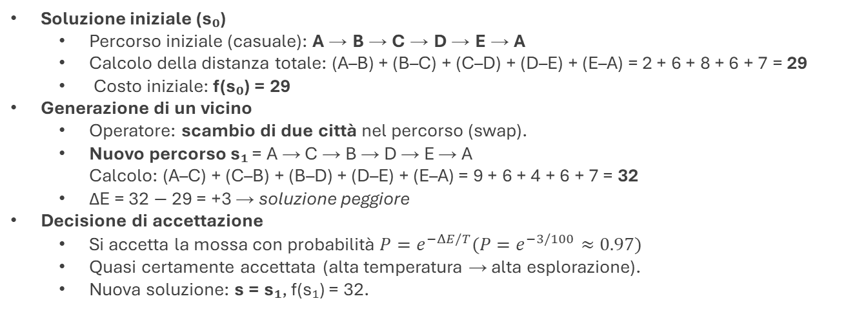
Simulated Annealing – Esempio con un TSP 5 città
Tabella (simmetrica) delle distanze tra 5 città
Parametri dell’algoritmo
 | A | B | C | D | E
A | - | 2 | 9 | 10 | 7
B | 2 | - | 6 | 4 | 3
C | 9 | 6 | - | 8 | 5
D | 10 | 4 | 8 | - | 6
E | 7 | 3 | 5 | 6 | -
Parametro | Significato | Valore
T₀ | Temperatura iniziale | 100
α | Fattore di raffreddamento | 0.8
k | Numero di iterazioni per temperatura | 3
Stop | Quando T < 1
Soluzione iniziale (s₀)
  Percorso iniziale (casuale): A → B → C → D → E → A
  Calcolo della distanza totale: (A–B) + (B–C) + (C–D) + (D–E) + (E–A) = 2 + 6 + 8 + 6 + 7 = 29
  Costo iniziale: f(s₀) = 29
Generazione di un vicino
  Operatore: scambio di due città nel percorso (swap).
  Nuovo percorso s₁ = A → C → B → D → E → A
  Calcolo: (A–C) + (C–B) + (B–D) + (D–E) + (E–A) = 9 + 6 + 4 + 6 + 7 = 32
  ΔE = 32 − 29 = +3 → soluzione peggiore
Decisione di accettazione
  Si accetta la mossa con probabilità $P=e^{−ΔE/T}(P=e^{−3/100}≈0.97)$
  Quasi certamente accettata (alta temperatura → alta esplorazione).
  Nuova soluzione: s = s₁, f(s₁) = 32.

Slide 10
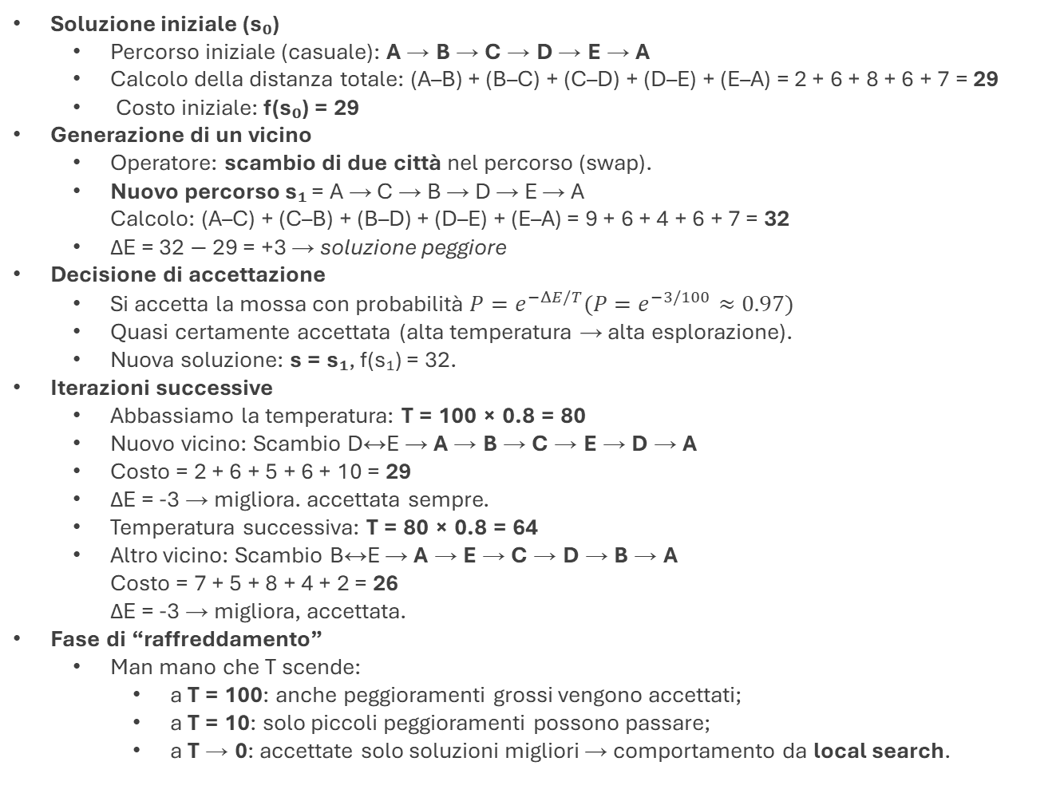
Simulated Annealing – Esempio con un TSP 5 città
Soluzione iniziale (s₀)
  Percorso iniziale (casuale): A → B → C → D → E → A
  Calcolo della distanza totale: (A–B) + (B–C) + (C–D) + (D–E) + (E–A) = 2 + 6 + 8 + 6 + 7 = 29
  Costo iniziale: f(s₀) = 29
Generazione di un vicino
  Operatore: scambio di due città nel percorso (swap).
  Nuovo percorso s₁ = A → C → B → D → E → A
  Calcolo: (A–C) + (C–B) + (B–D) + (D–E) + (E–A) = 9 + 6 + 4 + 6 + 7 = 32
  ΔE = 32 − 29 = +3 → soluzione peggiore
Decisione di accettazione
  Si accetta la mossa con probabilità $P=e^{−ΔE/T}(P=e^{−3/100}≈0.97)$
  Quasi certamente accettata (alta temperatura → alta esplorazione).
  Nuova soluzione: s = s₁, f(s₁) = 32.
Iterazioni successive
  Abbassiamo la temperatura: T = 100 × 0.8 = 80
  Nuovo vicino: Scambio D↔E → A → B → C → E → D → A
  Costo = 2 + 6 + 5 + 6 + 10 = 29
  ΔE = -3 → migliora. accettata sempre.
  Temperatura successiva: T = 80 × 0.8 = 64
  Altro vicino: Scambio B↔E → A → E → C → D → B → A
  Costo = 7 + 5 + 8 + 4 + 2 = 26
  ΔE = -3 → migliora, accettata.
Fase di “raffreddamento”
  Man mano che T scende:
    a T = 100: anche peggioramenti grossi vengono accettati;
    a T = 10: solo piccoli peggioramenti possono passare;
    a T → 0: accettate solo soluzioni migliori → comportamento da local search.

Slide 11
Simulated Annealing – Esempio con un TSP 5 città
Iterazione | T | Percorso | Distanza | ΔE | Accettata?
0 | 100 | A–B–C–D–E–A | 29 | - | sì
1 | 100 | A–C–B–D–E–A | 32 | +3 | sì (p≈0.97)
2 | 80 | A–B–C–E–D–A | 29 | -3 | sì
3 | 64 | A–E–C–D–B–A | 26 | -3 | sì
4 | 51 | A–E–B–D–C–A | 24 | -2 | sì
5 | 40 | A–B–E–D–C–A | 23 | -1 | sì
6 | 32 | A–B–E–C–D–A | 22 | -1 | sì
7 | 25 | A–B–E–C–D–A | 22 | 0 | stop (nessun miglioramento)

Slide 12
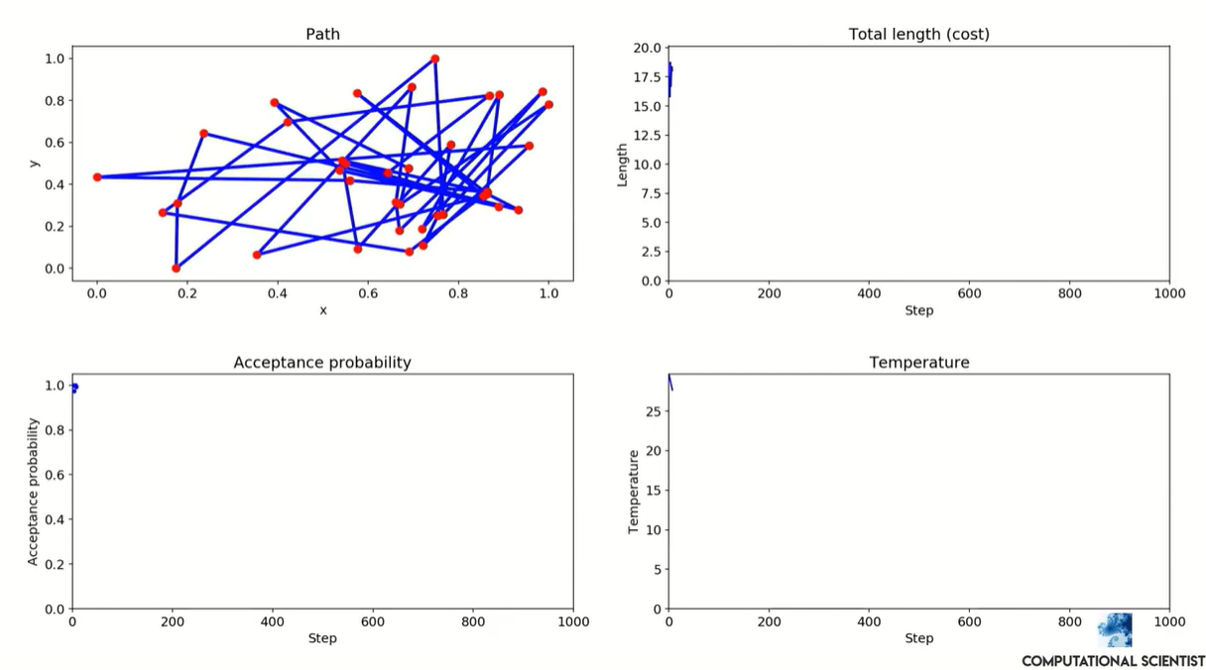
SA for TSP
https://github.com/paololapo/Simulated_annealing_for_TSP?tab=readme-ov-file
https://github.com/JeromeBau/TravelingTouristProblem
https://www.youtube.com/watch?v=NPE3zncXA5s
https://www.youtube.com/watch?v=FyyVbuLZav8
  https://shorturl.at/qZY7s

Slide 13

Tabu search
Il Tabu Search (TS) è una metaeuristica che estende la Local Search introducendo il concetto di memoria.
L’idea è di evitare di rimanere intrappolati in ottimi locali, accettando anche mosse peggiorative, ma in modo controllato e deterministico (diversamente dal Simulated Annealing, che lo fa in modo probabilistico).
TS ricorda le soluzioni o mosse già esplorate per non tornarci più, e utilizza queste informazioni per guidare la ricerca.
Metodo | Tipo di esplorazione | Accetta peggioramenti? | Meccanismo chiave
Local Search | Deterministica | No | Si ferma a un ottimo locale
Simulated Annealing | Probabilistica | Sì (probabilità ∝ T) | Temperatura e casualità
Tabu Search | Deterministica | Sì (con controllo) | Memoria e regole Tabu

Slide 14
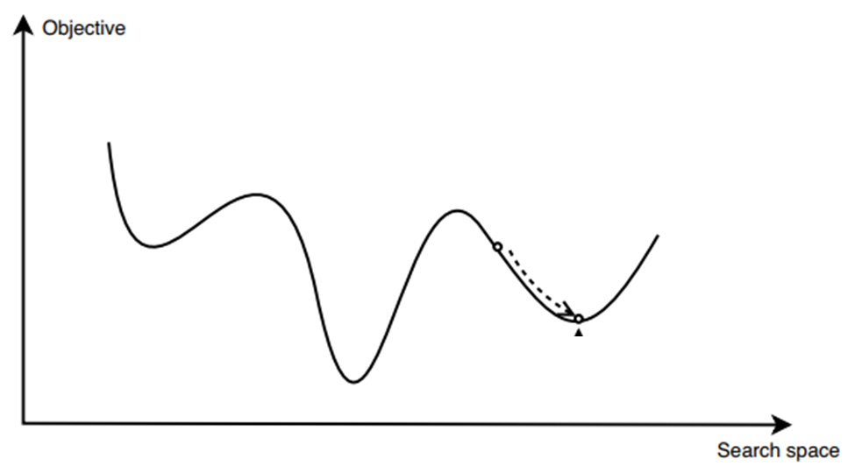
Come funziona il Tabu Search
Il Tabu Search (TS) esplora sistematicamente i vicini della soluzione corrente:
  Se trova un vicino migliore, lo accetta immediatamente.
Vicinato
Soluzione migliore
Soluzione corrente

Slide 15
Come funziona il Tabu Search
Il Tabu Search (TS) esplora sistematicamente i vicini della soluzione corrente:
  Se trova un vicino migliore, lo accetta immediatamente.
  Se nessun vicino è migliore (si è in un ottimo locale), accetta comunque il migliore tra i peggiori per uscire dalla trappola.
Nuovo Vicinato
Nuova soluzione corrente
La nuova soluzione è un ottimo locale. Trappola: per uscire posso accettare una soluzione peggiore. Ma quale?

Slide 16
Come funziona il Tabu Search
Il Tabu Search (TS) esplora sistematicamente i vicini della soluzione corrente:
  Se trova un vicino migliore, lo accetta immediatamente.
  Se nessun vicino è migliore (si è in un ottimo locale), accetta comunque il migliore tra i peggiori per uscire dalla trappola.
Nuovo Vicinato
Nuova soluzione corrente
La nuova soluzione è un ottimo locale. Trappola: per uscire posso accettare una soluzione peggiore. Ma quale? La meno peggio.

Slide 17

Come funziona il Tabu Search
Il Tabu Search (TS) esplora sistematicamente i vicini della soluzione corrente:
  Se trova un vicino migliore, lo accetta immediatamente.
  Se nessun vicino è migliore (si è in un ottimo locale), accetta comunque il migliore tra i peggiori per uscire dalla trappola.
Problema: accettando mosse peggiorative o ripetendo mosse già fatte, la ricerca può tornare su soluzioni già visitate, generando cicli.
Nuovo Vicinato
Il rischio è che, analizzando di nuovo il vicinato della nuova soluzione corrente, si torni via via sempre verso la soluzione da cui siamo fuggiti..come se stessimo girando in tondo (si genera un ciclo)
Rischio!
Nuova soluzione corrente

Slide 18




Come funziona il Tabu Search
Il Tabu Search (TS) esplora sistematicamente i vicini della soluzione corrente:
  Se trova un vicino migliore, lo accetta immediatamente.
  Se nessun vicino è migliore (si è in un ottimo locale), accetta comunque il migliore tra i peggiori per uscire dalla trappola.
Problema: accettando mosse peggiorative o ripetendo mosse già fatte, la ricerca può tornare su soluzioni già visitate, generando cicli.
Soluzione: il TS memorizza le mosse appena eseguite (sia migliorative che peggiorative) e proibisce temporaneamente di ripeterle: queste mosse diventano tabù per alcune iterazioni.
  L’obiettivo non è penalizzare le mosse peggiori, ma evitare di tornare indietro e riesplorare parti già visitate dello spazio di ricerca.
Nuovo Vicinato
Rischio!
The term "tabu" is inspired by the word "taboo," meaning forbidden
Nuova soluzione corrente

Slide 19


Come funziona il Tabu Search
Il Tabu Search (TS) esplora sistematicamente i vicini della soluzione corrente:
  Se trova un vicino migliore, lo accetta immediatamente.
  Se nessun vicino è migliore (si è in un ottimo locale), accetta comunque il migliore tra i peggiori per uscire dalla trappola.
Problema: accettando mosse peggiorative o ripetendo mosse già fatte, la ricerca può tornare su soluzioni già visitate, generando cicli.
Soluzione: il TS memorizza le mosse appena eseguite (sia migliorative che peggiorative) e proibisce temporaneamente di ripeterle: queste mosse diventano tabù per alcune iterazioni.
  L’obiettivo non è penalizzare le mosse peggiori, ma evitare di tornare indietro e riesplorare parti già visitate dello spazio di ricerca.
La Tabu List non conserva l’intera soluzione ma solo le caratteristiche essenziali della mossa (es. scambio di due città nel TSP, inversione di un arco, ecc.). Viene aggiornata a ogni iterazione:
  si aggiunge la nuova mossa,
  si rimuove la più vecchia.
Problema: la lista tabù può risultare troppo restrittiva, vietando anche mosse molto promettenti.
Per un certo numero di iterazioni esploro il vicinato evitando di fare mosse presenti nella tabu list
Avrò sempre nuove «nuova soluzione corrente» e nuovi «nuovo vicinato» fin quando mi rendo conto che magari proprio una mossa presente nella tabu list mi permette di trovare una «nuova soluzione» migliore rispetto alle altre. Che fare?
.
.
.

Slide 20


Come funziona il Tabu Search
Il Tabu Search (TS) esplora sistematicamente i vicini della soluzione corrente:
  Se trova un vicino migliore, lo accetta immediatamente.
  Se nessun vicino è migliore (si è in un ottimo locale), accetta comunque il migliore tra i peggiori per uscire dalla trappola.
Problema: accettando mosse peggiorative o ripetendo mosse già fatte, la ricerca può tornare su soluzioni già visitate, generando cicli.
Soluzione: il TS memorizza le mosse appena eseguite (sia migliorative che peggiorative) e proibisce temporaneamente di ripeterle: queste mosse diventano tabù per alcune iterazioni.
  L’obiettivo non è penalizzare le mosse peggiori, ma evitare di tornare indietro e riesplorare parti già visitate dello spazio di ricerca.
La Tabu List non conserva l’intera soluzione ma solo le caratteristiche essenziali della mossa (es. scambio di due città nel TSP, inversione di un arco, ecc.). Viene aggiornata a ogni iterazione:
  si aggiunge la nuova mossa,
  si rimuove la più vecchia.
Problema: la lista tabù può risultare troppo restrittiva, vietando anche mosse molto promettenti.
Soluzione: gli Aspiration Criteria permettono di accettare una mossa anche se è tabù, ad esempio se genera una soluzione migliore del best globale o con attributi particolarmente desiderabili.
Accetto la mossa anche se peggiore se soddisfa alcuni criteri prestabiliti
.
.
.

Slide 21

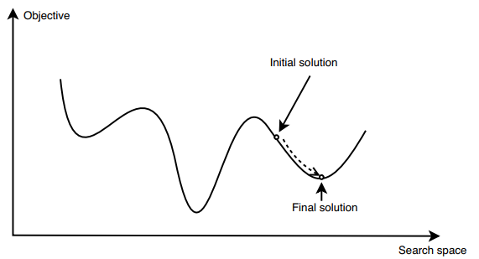
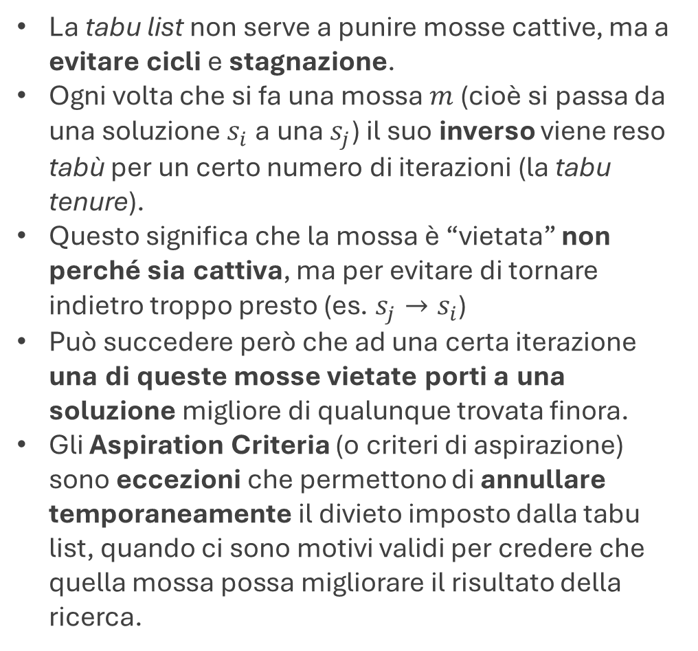
Tabu List e Aspiration Criteria
La tabu list non serve a punire mosse cattive, ma a evitare cicli e stagnazione.
Ogni volta che si fa una mossa $m$ (cioè si passa da una soluzione $s_{i}$ a una $s_{j}$) il suo inverso viene reso tabù per un certo numero di iterazioni (la tabu tenure).
Questo significa che la mossa è “vietata” non perché sia cattiva, ma per evitare di tornare indietro troppo presto (es. $s_{j}→s_{i}$)
Può succedere però che ad una certa iterazione una di queste mosse vietate porti a una soluzione migliore di qualunque trovata finora.
Gli Aspiration Criteria (o criteri di aspirazione) sono eccezioni che permettono di annullare temporaneamente il divieto imposto dalla tabu list, quando ci sono motivi validi per credere che quella mossa possa migliorare il risultato della ricerca.

Slide 22

I principali tipi di Aspiration Criteria
Miglioramento globale (global aspiration criterion)
  una mossa tabù è accettata se porta a una soluzione migliore della best solution trovata finora.
  Esempio: Se la soluzione corrente ha costo 120, e una mossa tabù produce una soluzione con costo 100 (migliore del best 105), la si accetta comunque.
Superamento di soglia (threshold-based aspiration)
  la mossa è accettata se migliora la soluzione corrente oltre una certa soglia di qualità prestabilita (es. 5% meglio della corrente).
Aspiration by attribute
  Una mossa tabù può essere accettata se genera una soluzione migliore tra quelle che condividono un certo attributo.
  Esempio: nel knapsack, si accetta una mossa che migliora la soluzione migliore tra tutte quelle con lo stesso peso totale.

Slide 23


Tabu list in a nutshell
Tabu list - memoria a breve termine
  Analogia: Come quando si esplora una città e si segna sul taccuino le strade appena percorse, per non ripeterle.
  Problema reale: Tenere traccia di tutti i percorsi fatti dall'inizio sarebbe impossibile (troppo spazio e tempo).
  Soluzione intelligente: Non si memorizza l'intero percorso, ma solo le ultime "mosse" specifiche.
  Esempio: In un problema di routing, invece di ricordare l'intero giro, la lista dice: "Non scambiare cliente A con cliente B per le prossime 3 mosse".
  Scopo: Rompere i cicli e spingere l'esplorazione verso nuove zone inesplorate.

Slide 24
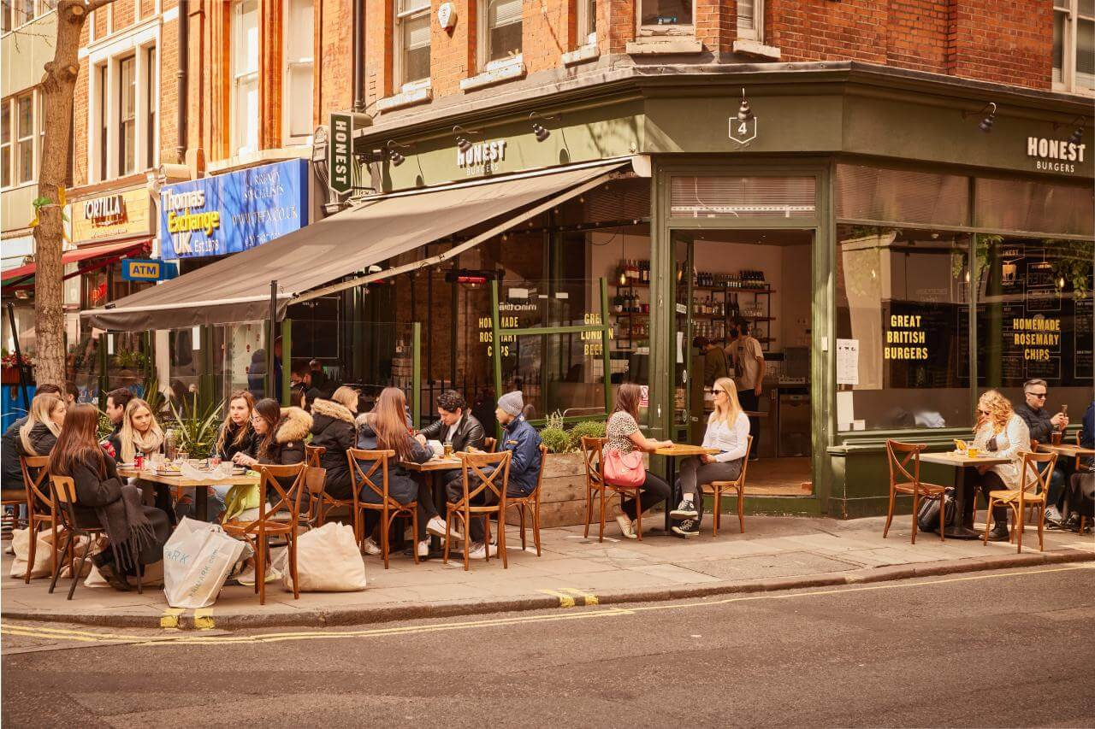

Aspiration criterion a nutshell
Aspiration criterion - L'eccezione
  Analogia: Se una strada è vietata nel taccuino, ma si scopre che lì hanno aperto il ristorante migliore della città, allora si può fare una eccezione.
  Problema reale: La lista tabù è meccanica e a volte blocca opportunità preziose.
  Soluzione intelligente: Criteri che sovrascrivono il divieto quando il gioco vale la candela, ad es. se la mossa tabù porta alla soluzione migliore mai vista o se la mossa tabù porta alla soluzione migliore tra tutte quelle con alcune caratteristiche (la soluzione con il minor numero di camion utilizzati)
  Scopo: Non lasciarsi sfuggire soluzioni eccezionali per un tecnicismo.

Slide 25

Le memorie del Tabu Search
Il Tabu Search gestisce tre livelli di memoria, ognuno con un ruolo diverso nella strategia di ricerca
Tipo di memoria | Nome | Funzione | Contenuto tipico
Short-term | Tabu List | Evitare cicli (movimenti recenti) | Mosse o soluzioni appena visitate
Medium-term | Intensification Memory | Favorire aree promettenti | Soluzioni “elite” o attributi ricorrenti
Long-term | Diversification Memory | Esplorare nuove aree dello spazio | Frequenze o caratteristiche poco esplorate

Slide 26
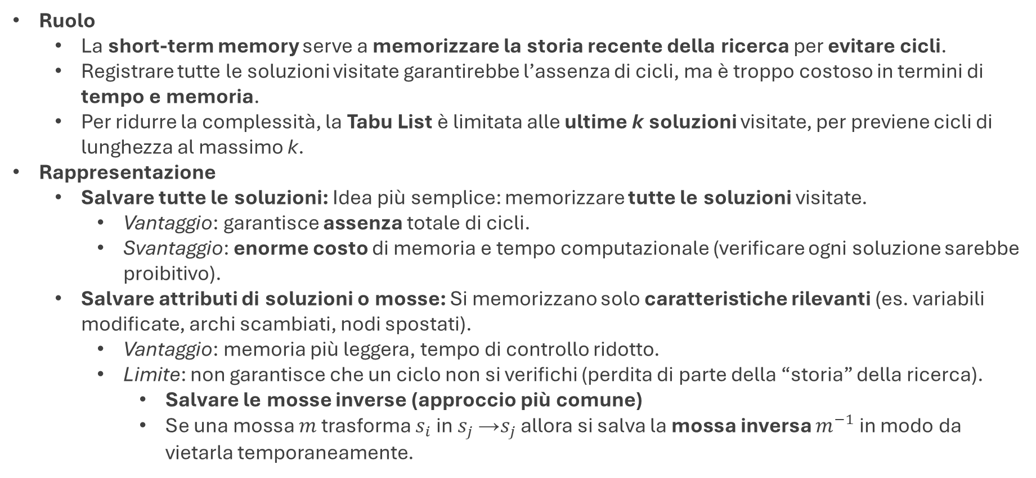
Short-term memory (tabu list) 1/3
Ruolo
  La short-term memory serve a memorizzare la storia recente della ricerca per evitare cicli.
  Registrare tutte le soluzioni visitate garantirebbe l’assenza di cicli, ma è troppo costoso in termini di tempo e memoria.
  Per ridurre la complessità, la Tabu List è limitata alle ultime k soluzioni visitate, per previene cicli di lunghezza al massimo k.
Rappresentazione
  Salvare tutte le soluzioni: Idea più semplice: memorizzare tutte le soluzioni visitate.
    Vantaggio: garantisce assenza totale di cicli.
    Svantaggio: enorme costo di memoria e tempo computazionale (verificare ogni soluzione sarebbe proibitivo).
  Salvare attributi di soluzioni o mosse: Si memorizzano solo caratteristiche rilevanti (es. variabili modificate, archi scambiati, nodi spostati).
    Vantaggio: memoria più leggera, tempo di controllo ridotto.
    Limite: non garantisce che un ciclo non si verifichi (perdita di parte della “storia” della ricerca).
      Salvare le mosse inverse (approccio più comune)
      Se una mossa $m$ trasforma $s_{i}$ in $s_{j}$→ $s_{j}$ allora si salva la mossa inversa $m^{−1}$ in modo da vietarla temporaneamente.

Slide 27




Short-term memory (tabu list) 2/3
La dimensione k della Tabu List (numero di mosse memorizzate) influenza direttamente le prestazioni dell’algoritmo:
Dimensione | Effetto | Impatto sulla ricerca
Piccola | Evita pochi cicli | Maggiore rischio di tornare indietro (scarsa diversificazione)
Grande | Vietate molte mosse | Maggiore esplorazione, ma rischio di rallentare la ricerca
Tabu list dimension

Slide 28



Short-term memory (tabu list) 3/3
Serve un compromesso tra efficienza e diversificazione
Tipo | Descrizione
Static | La dimensione è fissata a priori
Dynamic | La dimensione varia nel tempo, ma senza considerare la memoria della ricerca.
Adaptive | La dimensione viene modificata in base all’andamento della ricerca (es. cresce se non si migliorano le soluzioni, diminuisce se si esplorano nuove aree).
Static → Dynamic → Adaptive

Slide 29
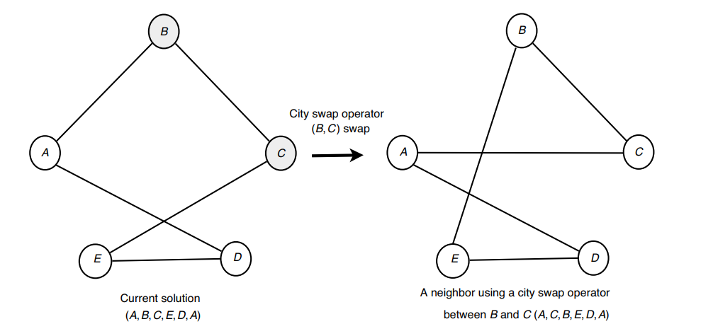
Esempio nel TSP
Static
  La tabu list può contenere sempre le ultime 5 mosse di scambio tra città (swap).
  Una volta effettuato uno scambio questa mossa (e la sua inversa) rimane vietata per le successive 5 iterazioni.
  Dopo tale periodo, la mossa viene rimossa e può essere nuovamente considerata.
Dynamic
  La lunghezza della tabu list può variare casualmente a ogni iterazione, ad esempio tra 3 e 8 mosse.
  La variazione è casuale e non dipende dalle prestazioni dell’algoritmo.
Adaptive
  Se per molte iterazioni non si ottengono miglioramenti, la dimensione della tabu list può aumentare (es. da 5 a 10 mosse) per favorire l’esplorazione di nuove regioni del vicinato.
  Al contrario, se si osservano miglioramenti frequenti, la lista può ridursi (es. da 10 a 4 mosse) per concentrarsi sulle aree più promettenti.
  La dimensione viene adattata dinamicamente in base all’andamento della ricerca, bilanciando esplorazione e sfruttamento.

Slide 30
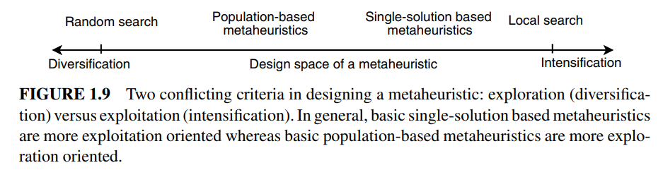
Meccanismi di intensificazione e diversificazione
Intensificazione (medium-term memory)
La memoria a medio termine conserva le soluzioni elite (cioè le migliori trovate finora).
L’obiettivo è sfruttare le aree promettenti dello spazio di ricerca.
La ricerca viene orientata (biased) verso soluzioni che condividono attributi comuni con le soluzioni migliori.
Gli attributi delle soluzioni elite ricevono una probabilità più alta di essere scelti nei passi successivi.
Diversificazione (long-term memory)
La memoria a lungo termine tiene traccia delle soluzioni già visitate e delle loro caratteristiche.
Serve a spingere la ricerca verso regioni ancora inesplorate dello spazio delle soluzioni.
Per farlo, penalizza gli attributi ricorrenti (cioè quelli tipici delle soluzioni già viste o troppo simili alle migliori).
In questo modo, incoraggia la varietà e riduce il rischio di stagnazione in un ottimo locale.
L’intensificazione concentra la ricerca dove ci sono buoni risultati
La diversificazione la spinge verso nuove direzioni.
Insieme, bilanciano sfruttamento e esplorazione

Slide 31
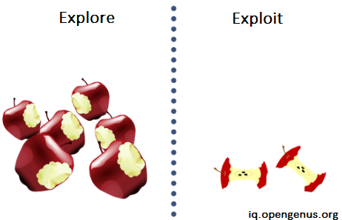
Medium-term memory (intensificazione)
Ruolo
  Guida la ricerca verso le regioni più promettenti dello spazio delle soluzioni, sfruttando le informazioni delle migliori soluzioni trovate (elite solutions).
Idea chiave
  Si identificano i componenti comuni tra le soluzioni migliori e si concentra la ricerca intorno a quelle caratteristiche.
  Esempio nel TSP: dopo aver analizzato che i percorsi migliori includono sempre un certo arco, si fissa questo arco obbligatorio e si riavvia la ricerca ottimizzando il resto del percorso.
Rappresentazione tipica:
  Frecency memory: memorizza quante volte (e per quante iterazioni) un certo componente compare nelle soluzioni visitate.

Slide 32

Medium-term memory
Intensificazione - Memoria a medio termine
  Analogia: Come quando, individuata un'area particolarmente promettente di una città, si decide di esplorarla in modo sistematico e approfondito.
  Esempio: Problema di scheduling: Se le soluzioni migliori condividono l'attributo "Macchina A utilizza sempre il Tool X per il Lotto 1"
  Intensificazione: Nei cicli successivi della ricerca, viene data una priorità maggiore alle soluzioni che presentano questa caratteristica comune alle soluzioni d'élite.
  Risultato: Lo spazio di ricerca viene esplorato in profondità nelle regioni che hanno già dimostrato un alto potenziale.

Slide 33
Long-term memory (diversificazione) 1/2
Ruolo
  Guidare la ricerca verso regioni poco esplorate dello spazio delle soluzioni.
  Prevenire la stagnazione dovuta all’eccessiva concentrazione in aree promettenti.
  Introdurre diversità a lungo termine, completando l’effetto di intensificazione della medium-term memory.
Idea chiave
  Utilizzare informazioni di frequenza sugli elementi visitati per penalizzare le scelte ripetitive e favorire elementi rari o mai esplorati.
  La diversificazione può essere periodica (ogni tot iterazioni) o attivata dopo stagnazione (assenza di miglioramento).
Rappresentazione tipica
  Frequency memory: per ogni attributo della soluzione si registra quante volte è comparso durante la ricerca.
  Le soluzioni future vengono generate biasando la scelta verso elementi meno frequenti.
Strategie di Diversificazione
Tipo | Descrizione
Restart diversification | Si costruisce una nuova soluzione partendo dagli elementi meno visitati.
Continuous diversification | La funzione obiettivo penalizza soluzioni troppo simili o frequenti.
Strategic oscillation (Glover, 1989) | Si attraversano temporaneamente soluzioni non ammissibili per tornare poi a quelle valide.

Slide 34
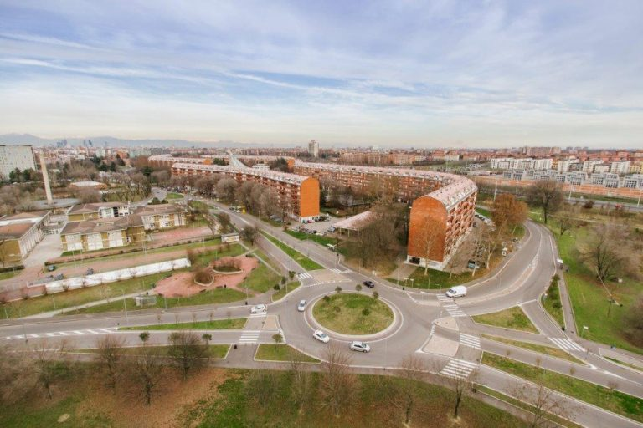
Long-term memory
Diversificazione - Memoria a lungo termine
  Analogia: Come quando, dopo aver esaurito l'esplorazione di un quartiere, ci si sposta deliberatamente verso zone completamente diverse della mappa.
  Esempio: Problema del routing dei veicoli: Se un attributo frequente (es. "Percorso A-B-C") è stato presente nella maggior parte delle soluzioni generate finora.
  Diversificazione: L'uso della sequenza "A-B-C" viene penalizzato, incoraggiando l'esplorazione di percorsi alternativi che non la contengono.
  Risultato: La ricerca è guidata verso regioni inesplorate dello spazio delle soluzioni, riducendo il rischio di stagnazione in un ottimo locale di bassa qualità.

